Slide 2
América Anglo-Saxônica

Slide 3
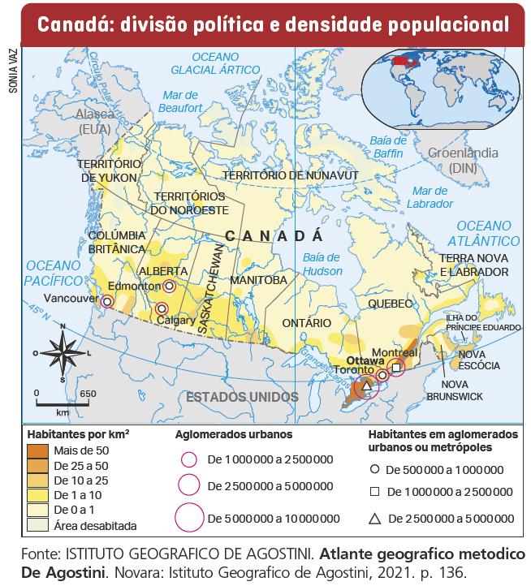
Canadá
Segundo maior país do mundo e maior país da América, o Canadá tem na maior parte de seu território a predominância de climas polar e frio, com longos invernos rigorosos e muita neve. Por esse motivo sua população se concentra ao sul e ao longo da fronteira com os Estados Unidos, onde o clima predominante é o temperado, com temperaturas mais amenas que o polar.

Slide 4
Canadá: população
O Canadá tem dois idiomas oficiais: o inglês, falado pela maioria da população, e o francês, falado principalmente na província de Quebec. Uma pequena parcela da população fala os dois idiomas.
O Canadá é um país com elevado desenvolvimento socioeconômico. Considerando dados
do Índice de Desenvolvimento Humano (IDH) divulgado em 2020, o país ocupava a 16ª posição no ranking mundial, com índice de 0,929. A mortalidade infantil é baixa, praticamente não há analfabetos entre a população adulta, e a expectativa de vida é alta.

Slide 5
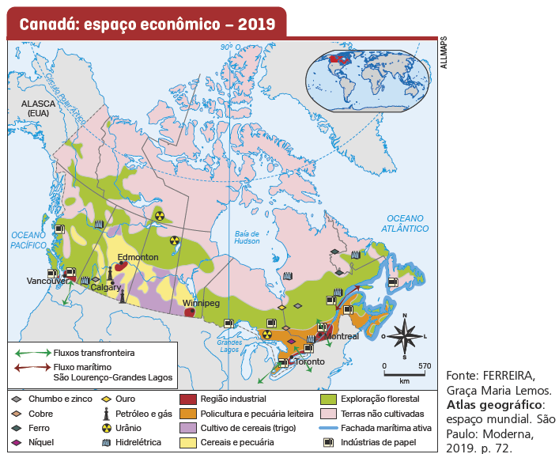
Canadá: economia
A economia canadense, uma das dez maiores do mundo, é caracterizada por agricultura e pecuária modernas, exploração dos recursos naturais e industrialização baseada em grandes empresas. Além disso, o país apresenta disponibilidade de recursos minerais e energéticos e uma densa rede de transportes.

Slide 6
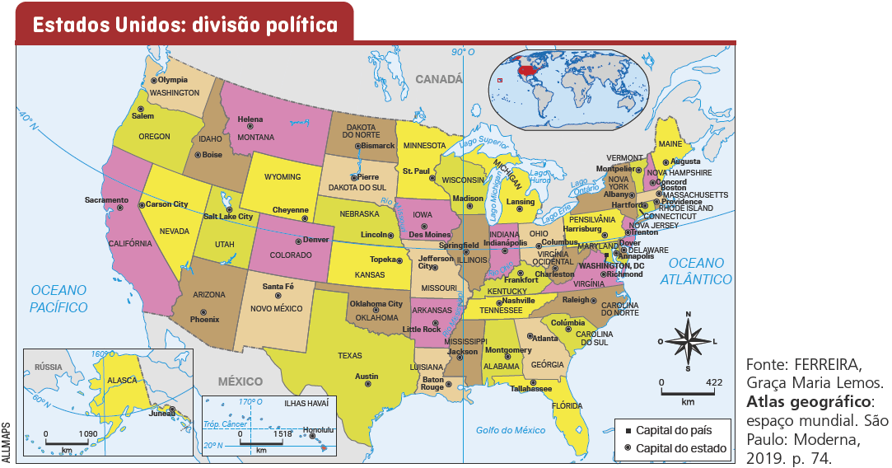
Estados Unidos: divisão política

Slide 7
Estados Unidos: formação do território
O território dos Estados Unidos começou a ser delineado no século XVI com as Treze Colônias inglesas, entre os Apalaches e o oceano Atlântico. Essas colônias se desenvolveram de formas diferentes devido a um conjunto de fatores políticos, econômicos e físico-naturais.
Nas colônias do Norte do território, prevaleceram as chamadas colônias de povoamento, onde se destacava o cultivo de batata, trigo e cevada. Nas colônias do Sul, prevaleceram as colônias de exploração, destacando-se o cultivo de algodão e tabaco.
As colônias do Norte eram mais independentes e autônomas em relação à metrópole; as do Sul eram mais dependentes do mercado inglês.
Foram os colonos do Norte que iniciaram os movimentos de resistência contra a Inglaterra até a proclamação da independência dos Estados Unidos, declarada no ano de 1776.

Slide 8
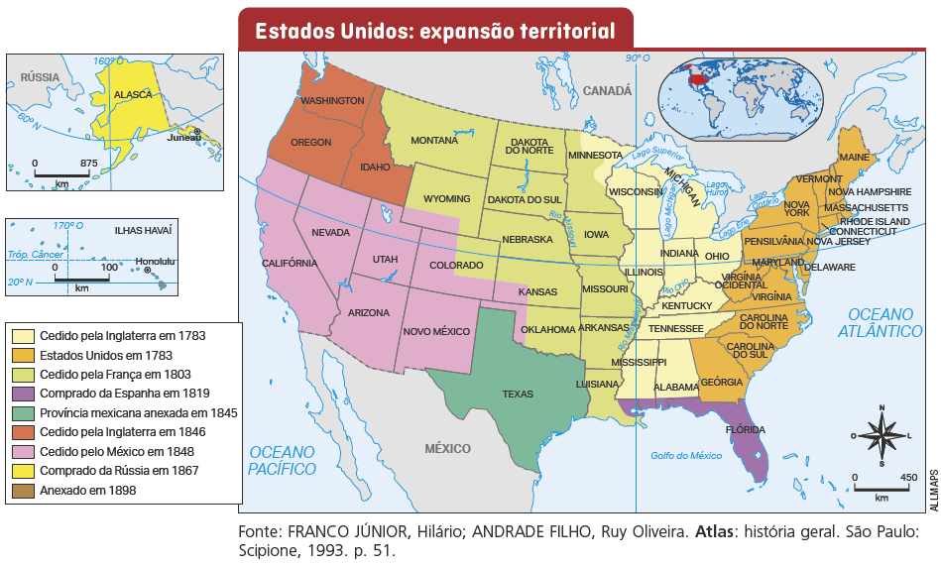
Estados Unidos: expansão territorial

Slide 9
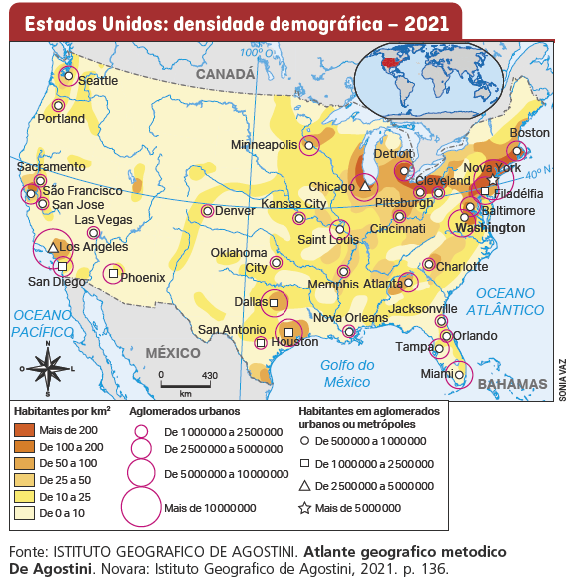
Estados Unidos: distribuição da população
Segundo a ONU, no ano de 2021 os Estados Unidos abrigavam a terceira maior população do planeta: cerca de 337 milhões de habitantes
distribuídos irregularmente pelo território.

Slide 10
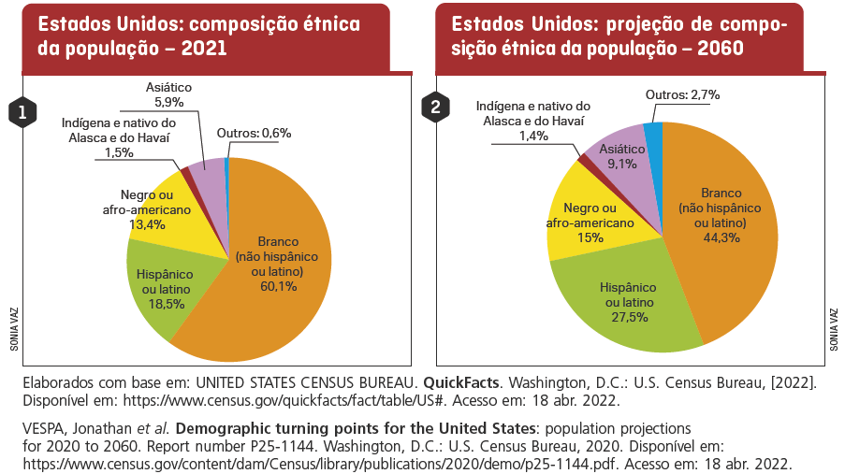
Estados Unidos: composição da população

Slide 11
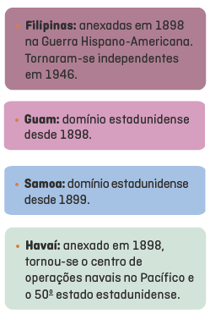
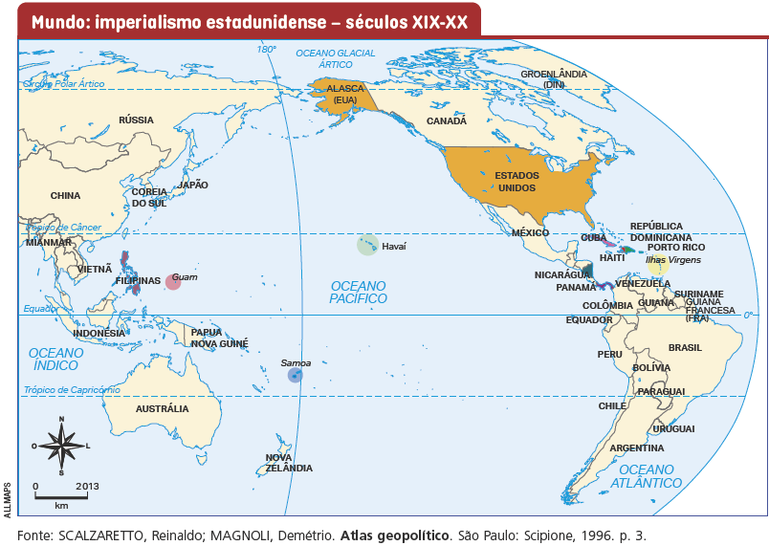
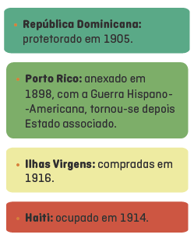
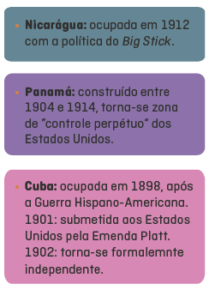
Estados Unidos: imperialismo

Slide 12
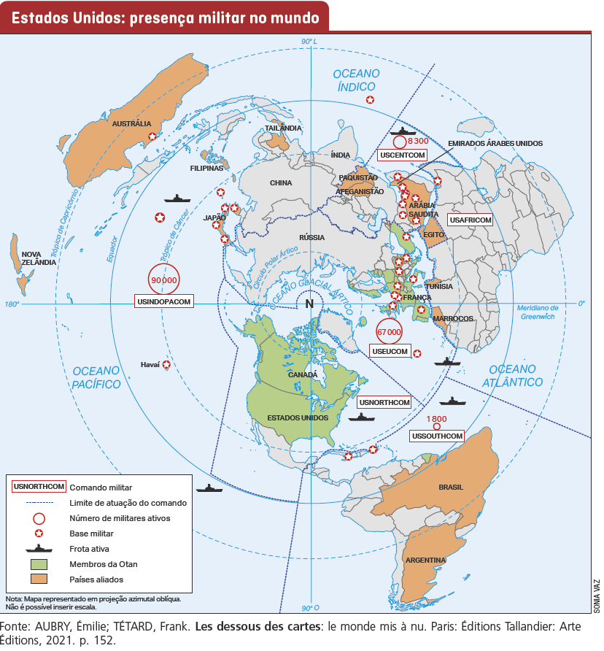
Estados Unidos: potência militar
Com grande poder militar, os Estados Unidos comandam intervenções armadas em conflitos por todo o globo.
Anualmente investem bilhões de dólares em armamento, defesa antiterrorismo, bases militares em outros países etc.

